Slide 1
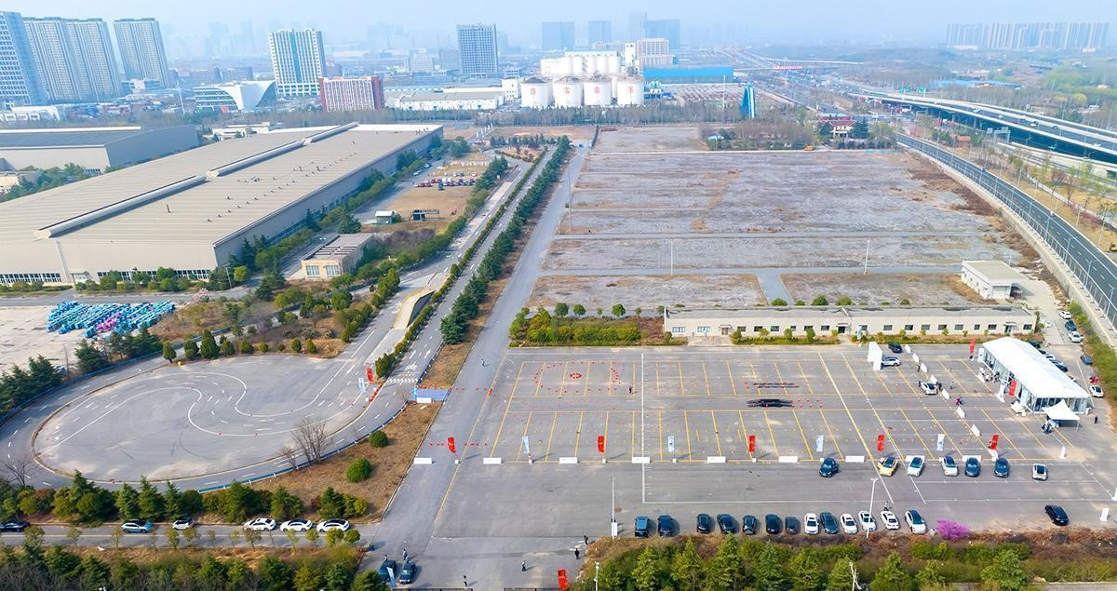
郑州经开 试驾场地
郑州经开试驾场地有着15000方平面试驾+44000平方全地形赛道，赛道长1200米，可体验12中不同路况，包括铺装突起路、颠簸路、粗糙路、碎石路、下沉窨井盖路、比利时路、”8”字回旋区、驻坡坡道、ABS路段、直线加速路段、扭曲路段、紧急制动路段共计12种测试路面。

Slide 2
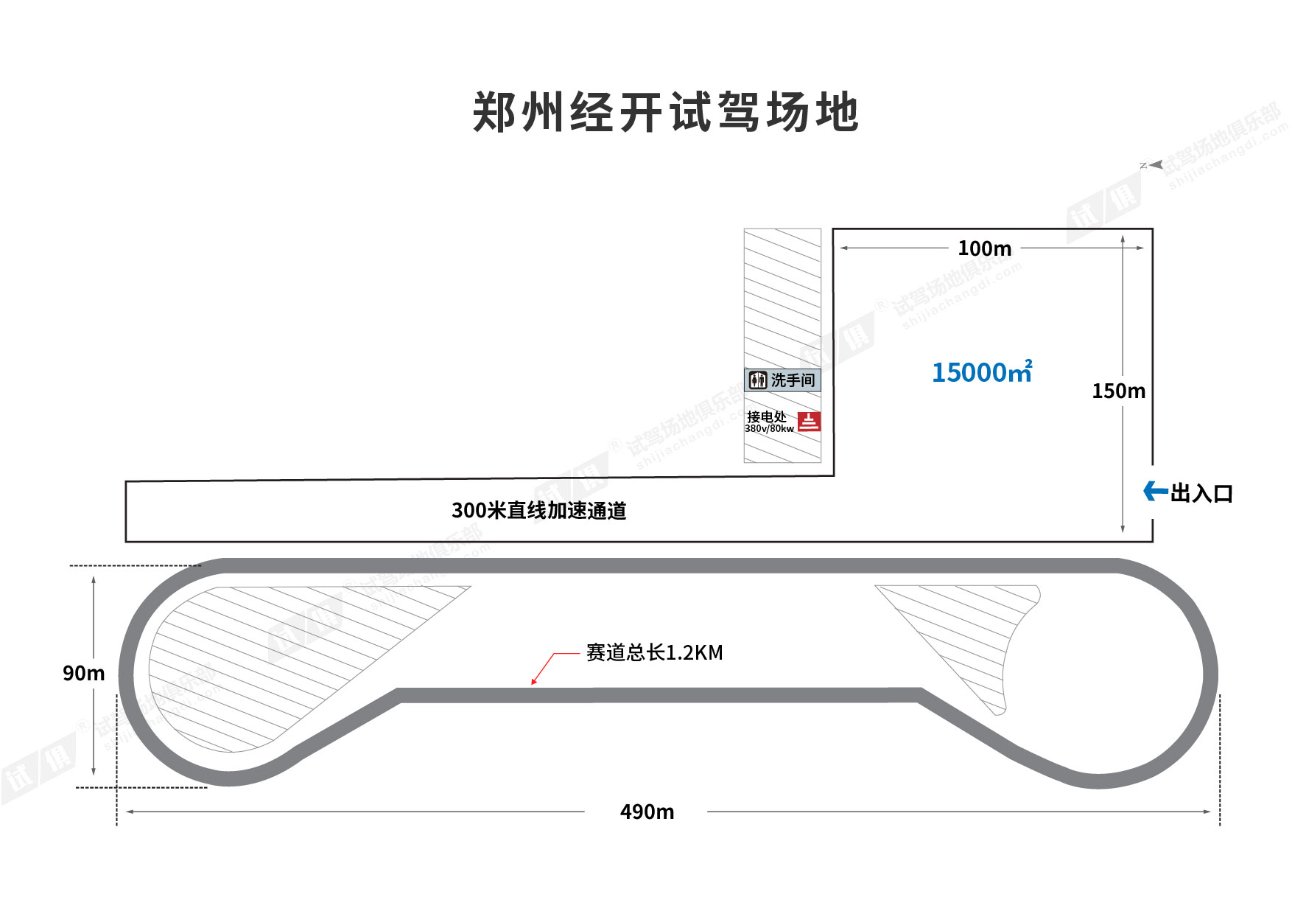
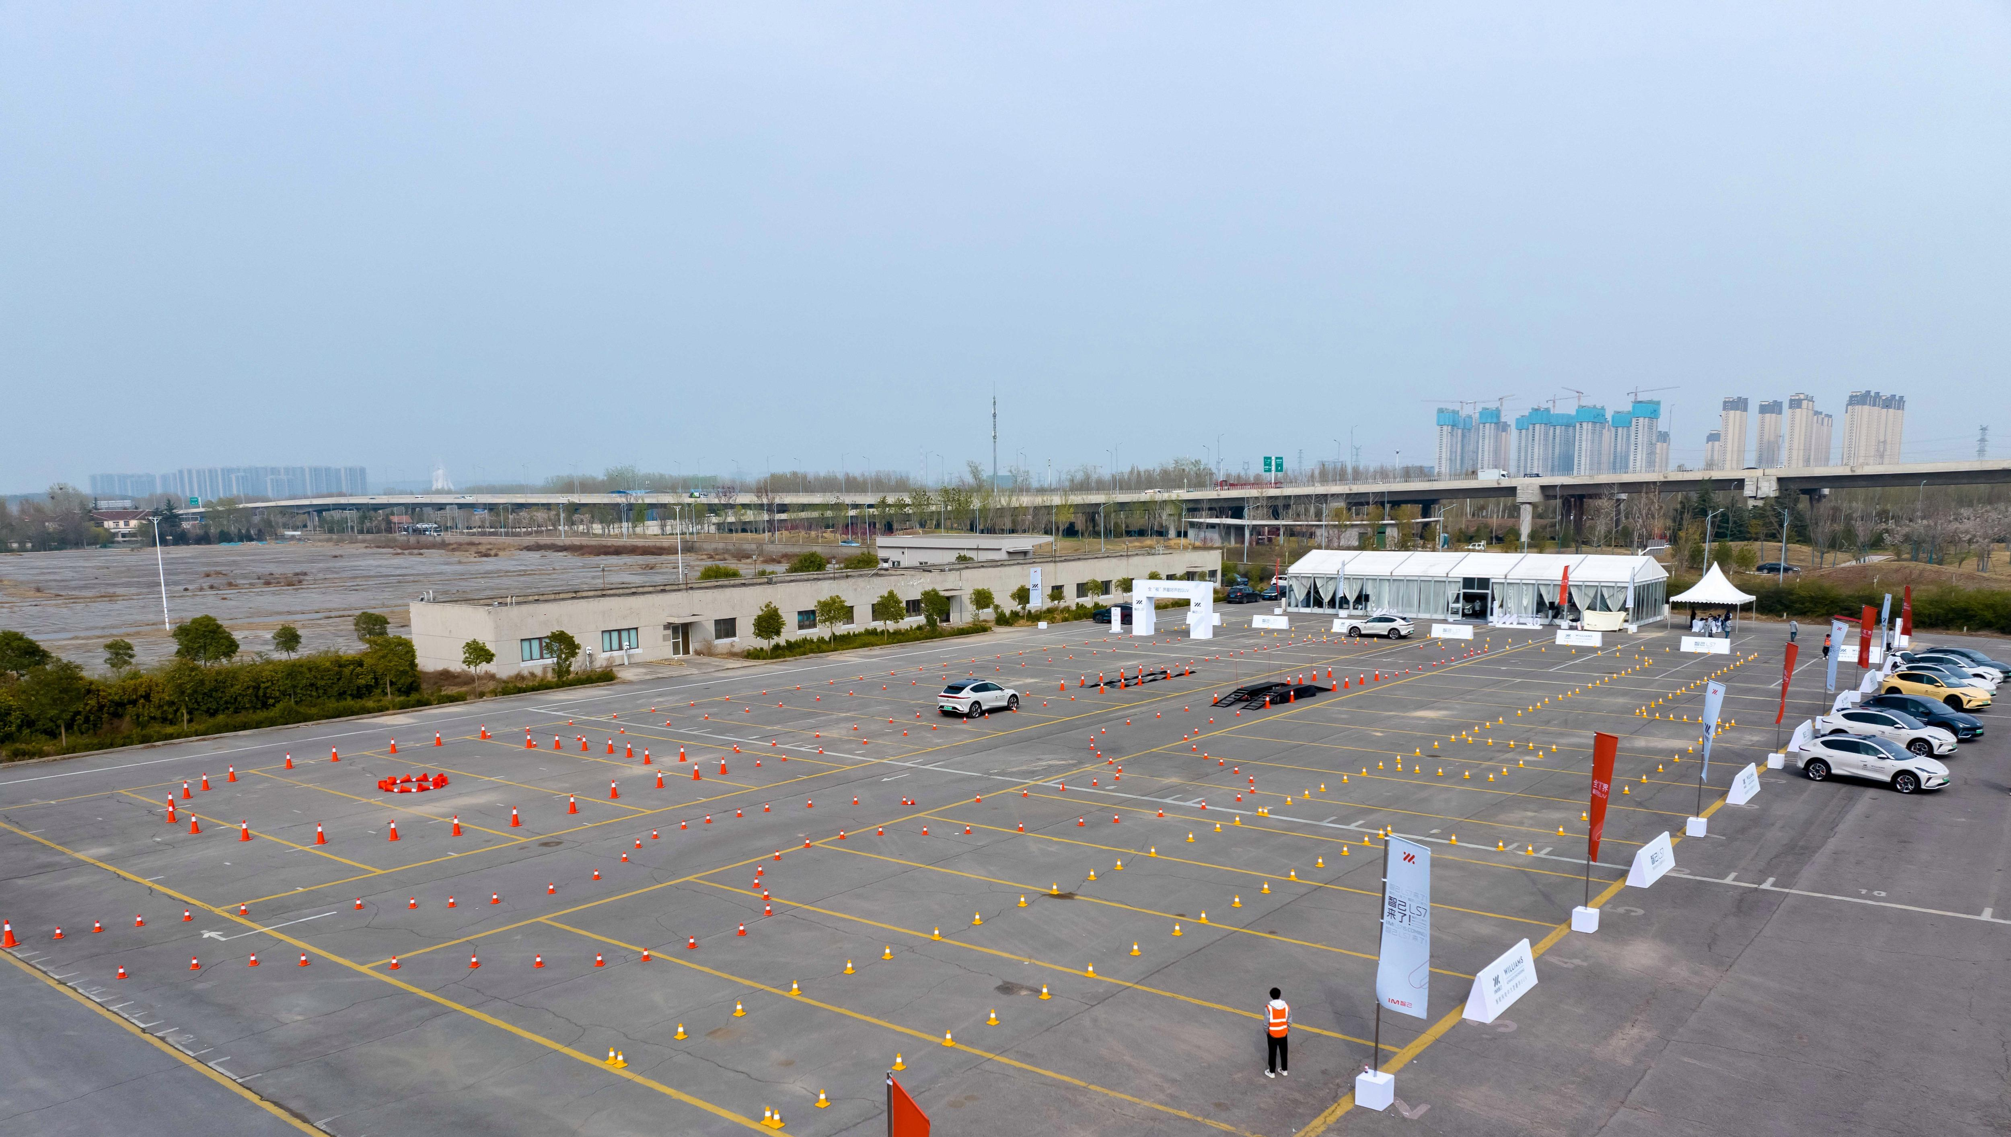
场地费用：4万/天；
场地面积：试驾区：长150m 宽100m 面积15000㎡ 柏油硬化；直线加速：长300m，柏油路面；赛道总长1200m，面积44000㎡
供电供水：380v/80kw 方便接水
配套设施：停车位 固定卫生间

Slide 3
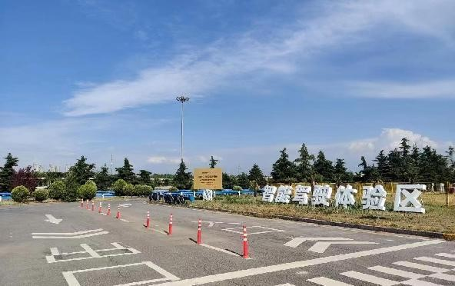
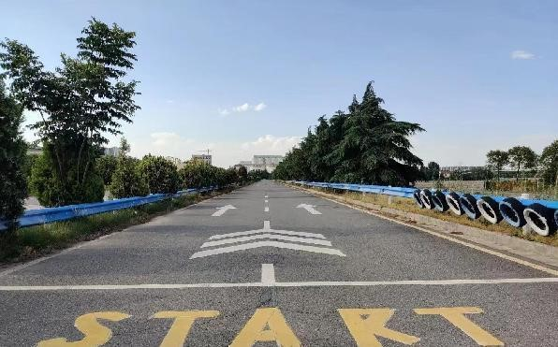
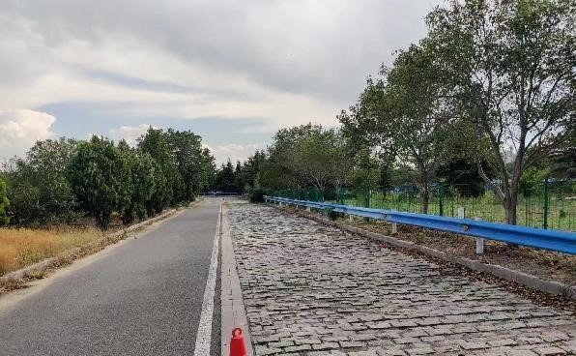
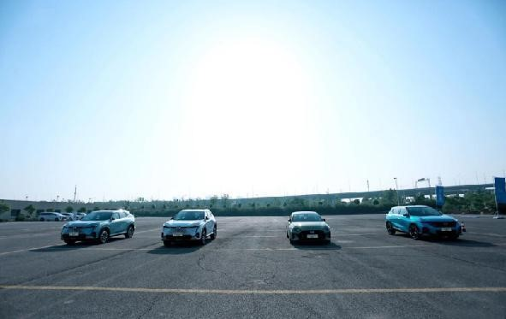
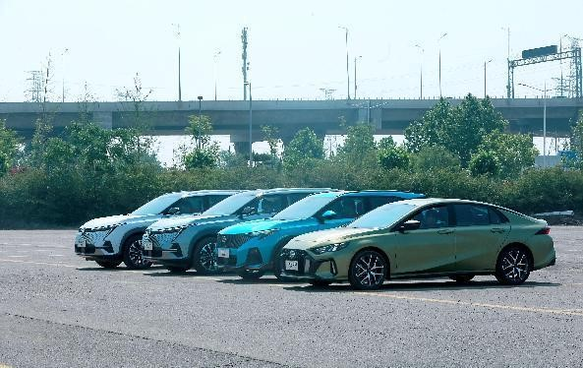
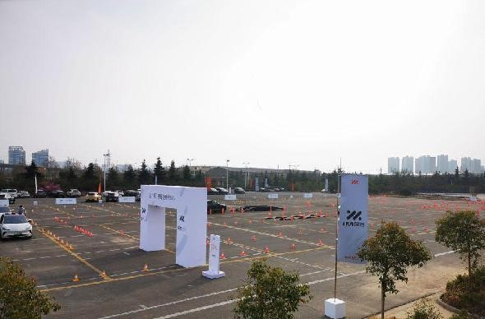
场地实景图
场地实景图
场地实景图
青春广汽传祺影家族酷驾体验营
青春广汽传祺影家族酷驾体验营
智己LS7私享体验营

